Slide 1

HARI 11 DARI 15 · FASE 3
Autentikasi
& Otorisasi
Login, logout & halaman yang terproteksi
Modul Ajar · Pelatihan Web Programmer Dasar

Slide 2

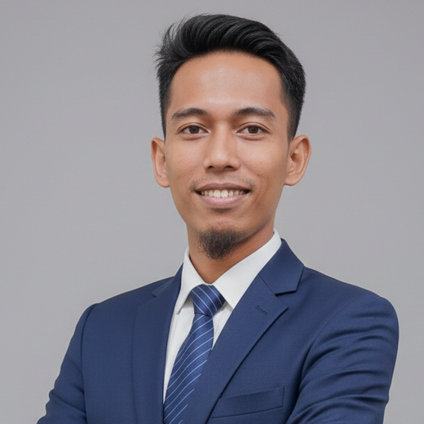




INSTRUKTUR
PENDIDIKAN
S1 Pendidikan Teknik Informatika dan Komputer
Universitas Negeri Makassar
PENGALAMAN
Founder & Director PT Magau Jaya Digital — membangun beragam produk digital & SaaS
CTO PT LPK Mentorbox Indonesia
Full-stack developer (Laravel, Next.js, PostgreSQL)
Praktisi sertifikasi profesi BNSP
Nasrullah
Founder & Director
PT Magau Jaya Digital
CTO
PT LPK Mentorbox Indonesia
SERTIFIKAT
Asesor Kompetensi — BNSP
Metodologi Pelatihan Lv 4 — BNSP
ToT Junior Web Developer — BPPSDMP Makassar
nasrullah.id
github.com/nasrullahid

Slide 3





AGENDA HARI INI
Lima sesi, delapan jam
Konsep auth & instalasi Breeze
08.00–10.00
1
Middleware & proteksi route
10.15–12.00
2
Session & user yang login
13.00–15.00
3
Role, otorisasi & mini-project
15.15–16.30
4
Review & penutup
16.30–17.00
5

Slide 4


TUJUAN PEMBELAJARAN
Di akhir hari, kamu bisa…
Membedakan auth & otorisasi
Memasang Laravel Breeze
Memproteksi route
siapa vs boleh apa
login siap pakai
middleware auth
Mengakses user login
Membuat role sederhana
Membatasi akses halaman
auth()->user()
admin vs user
@auth, @guest

Slide 5
SESI 1
Konsep & Breeze
Siapa kamu, dan apa yang boleh kamu lakukan

Slide 6

SESI 1 · KONSEP
Autentikasi vs Otorisasi
AUTENTIKASI
OTORISASI
Siapa kamu?
Apa yang boleh?
Memastikan identitas
Lewat login (email + password)
Contoh: 'kamu Budi'
Menentukan hak akses
Lewat role / peran
Contoh: 'Budi boleh hapus'

Slide 7
SESI 1 · GUIDED
Laravel Breeze: auth siap pakai
composer require laravel/breeze --dev
php artisan breeze:install
npm install && npm run dev
php artisan migrate
Breeze langsung memberi halaman register, login, logout, dan reset password — lengkap.
Alih-alih membuat sistem login dari nol, Breeze menyediakan semuanya siap dipakai & dimodifikasi.

Slide 8



SESI 1 · KONSEP
Yang diberikan Breeze
Register
Login
Logout
daftar akun baru; password otomatis dienkripsi
masuk dengan email & password
keluar & mengakhiri sesi
Password disimpan dalam bentuk terenkripsi (hash) — tak pernah tersimpan sebagai teks asli.

Slide 9
SESI 2
Middleware & Proteksi
Menjaga pintu masuk halaman tertentu

Slide 10
SESI 2 · LAB
Memproteksi route dengan middleware
satu route
Route::get('/dashboard', function () {
return view('dashboard');
})->middleware('auth');
banyak route sekaligus (group)
Route::middleware('auth')->group(function () {
Route::resource('produk', ProdukController::class);
});
Middleware 'auth' = penjaga pintu. Pengguna belum login otomatis dialihkan ke halaman login.

Slide 11
SESI 2 · KONSEP
Proteksi dari dalam Controller
class ProdukController extends Controller {
public function __construct() {
$this->middleware('auth');
}
//c semua method kini butuh login
}
Menaruh middleware di constructor melindungi SELURUH method controller sekaligus.

Slide 12
SESI 3
Session & User Login
Mengenali siapa yang sedang masuk

Slide 13
SESI 3 · LAB
Mengakses user yang login
auth()->user(); //c object user login
auth()->user()->name; //c namanya
auth()->user()->email; //c emailnya
auth()->id(); //c id-nya
auth()->check(); //c true bila sudah login
Laravel menyimpan status login dalam session — auth() memberi akses mudah ke data user aktif.

Slide 14
SESI 3 · LAB
Tampilan berbeda: @auth & @guest
@auth
<p>Halo, {{ auth()->user()->name }}</p>
<a href="/logout">Logout</a>
@endauth
@guest
<a href="/login">Login</a>
<a href="/register">
Daftar</a>
@endguest
@auth tampil hanya untuk yang sudah login; @guest hanya untuk yang belum. Menu menyesuaikan otomatis.

Slide 15
SESI 4
Role & Otorisasi
Membedakan hak antara admin dan user biasa

Slide 16
SESI 4 · LAB
Role sederhana: admin vs user
tambah kolom role di tabel users (migration)
$table->string('role')->default('user');
batasi aksi hanya untuk admin (di Blade)
@if(auth()->user()->role == 'admin')
<a href="{{ route('produk.create') }}">
+ Tambah Produk</a>
@endif
Menyimpan 'role' di tabel user, lalu memeriksa nilainya — cara paling sederhana membedakan hak akses.

Slide 17
SESI 4 · MINI-PROJECT
Amankan CRUD produk
Wajib ada
Kriteria lulus
Pasang Breeze (register/login/logout)
Proteksi CRUD produk dengan auth
Tampilkan nama user yang login
Menu login/logout adaptif (@auth)
Tombol tambah/hapus hanya untuk admin
Tanpa login → dialihkan ke /login
Setelah login → bisa kelola produk
Nama user tampil di halaman
Logout mengakhiri sesi
User biasa tak lihat tombol admin

Slide 18


SESI 5 · PENUTUP
Sebelum pulang
Titik rawan pemula
Lupa npm install & run setelah breeze:install
Lupa migrate (tabel users belum ada)
Route penting tak diberi middleware auth
role tak ditambahkan ke $fillable user
Besok — Hari 12: Relasi Eloquent — menghubungkan data & fitur lanjutan.

